Slide 1

Projekt tímu
DMDEV
Dec 2025
Projektova reflexia
Slovak Quiz
DmDEV

Slide 2
Dec 2025
Plán
01.
02.
03.
04.
“Stakeholderi projektu”
“Komunikačné nástroje a kanály”
“Komunikačná matica”
“Analýza slabých stránok”
DmDEV

Slide 3

Dec 2025
01.
Porovnanie plánu a aktuálneho stavu
DmDEV

Slide 4
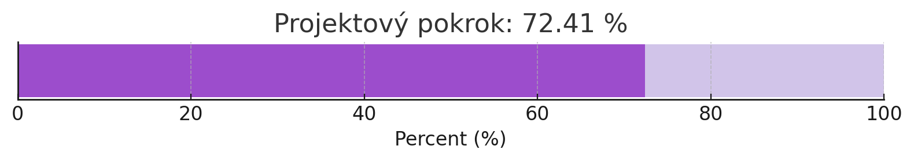
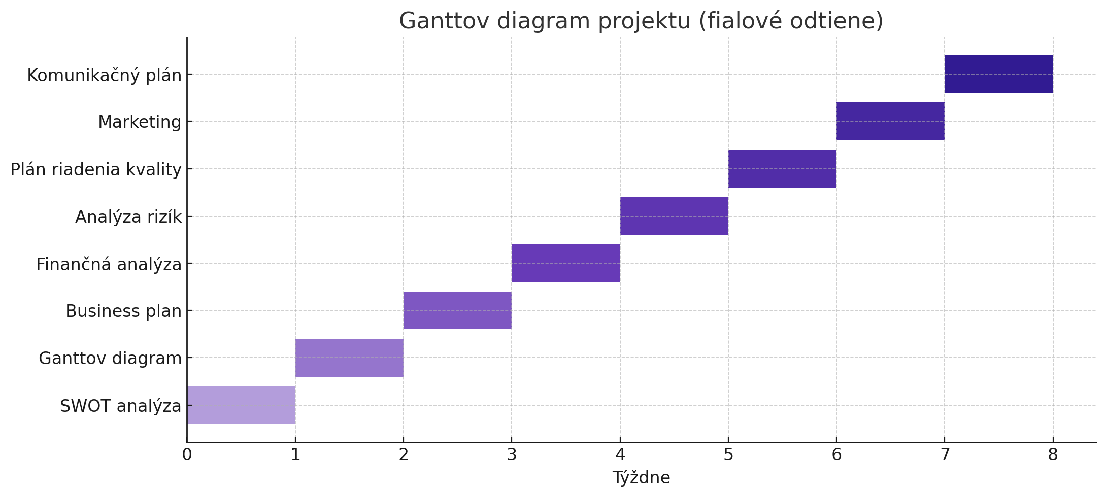
Dec 2025
Porovnanie plánu a aktuálneho stavu
Projekt je hotový na 72,41 %. Všetky etapy – plánovanie, návrh, tvorba MVP, prezentácie aj testovanie – sme splnili načas, podľa pôvodného plánu.
DmDEV

Slide 5
Dec 2025
Porovnanie plánu a aktuálneho stavu
Sme tam, kde sme plánovali byť?
Áno, všetky fázy projektu prebehli presne podľa plánu, bez omeškania.
2. Bola Ganttova prognóza presná?
Áno, časový plán bol presný a zodpovedal skutočnému priebehu projektu.
3. Čo sa zmenilo a prečo?
Nič sa nemenilo, všetko prebehlo podľa pôvodného plánu.
4. Urobili by sme niečo inak?
Možno by sme do budúcna pridali viac testovania s používateľmi.
DmDEV

Slide 6
Dec 2025
02.
Bol výber témy projektu úspešný?
DmDEV

Slide 7
Dec 2025
Bol výber témy projektu úspešný?
Áno, výber témy bol úspešný. Platforma DmDEV Slovak Quiz má jasnú cieľovú skupinu – ukrajinsky hovoriacich študentov. Na rozdiel od konkurencie (Duolingo, Slovake.eu) ponúka plnú podporu v ukrajinčine a pomáha pri príprave na štúdium aj každodennú komunikáciu.
DmDEV

Slide 8
Dec 2025
03.
Úspechy, silné stránky a najväčšie výzvy
DmDEV

Slide 9
Dec 2025
Úspechy, silné stránky a najväčšie výzvy
Úspechy
Vytvorili sme modernú vzdelávaciu platformu s testami A1–B2 a vlastným slovníkom.
Zabezpečili sme efektívnu tímovú spoluprácu a jasné rozdelenie zodpovedností.
Silné stránky
Projekt reaguje na reálnu potrebu ukrajinsky hovoriacich študentov učiť sa slovenčinu.
Použité technológie programovania umožňujú jednoduché rozširovanie a vylepšovanie platformy.
Výzvy
Trh jazykových platforiem je veľmi konkurenčný.
Technická časť si vyžaduje priebežné zlepšovanie.
Je dôležité udržať záujem používateľov, aby sa pravidelne vracali a učili.
DmDEV

Slide 10
Dec 2025
04.
Analýza slabých stránok
DmDEV

Slide 11
Dec 2025
Analýza slabých stránok
1) Technické problémy - lepšie nastaviť testovanie
Slabosť: Počas práce sa občas objavili technické chyby.
Čo by sme urobili inak: Začali by sme testovať skôr a testovanie by prebiehalo pravidelne, aby sa problémy zachytili hneď na začiatku.
2) Preklady - potrebná priebežná kontrola rodeným hovoriacim
Slabosť: V niektorých textoch sa objavili drobné nepresnosti.
Čo by sme urobili inak: Zapojili by sme rodeného hovoriaceho počas celej tvorby obsahu, aby bol jazyk presnejší a prirodzenejší.
DmDEV

